Slide 1
Ryfylke sine MOGLEGHEITER og utfordringar i lys av ny kommunestruktur
Ryfylketinget 20. oktober 2016

Slide 2
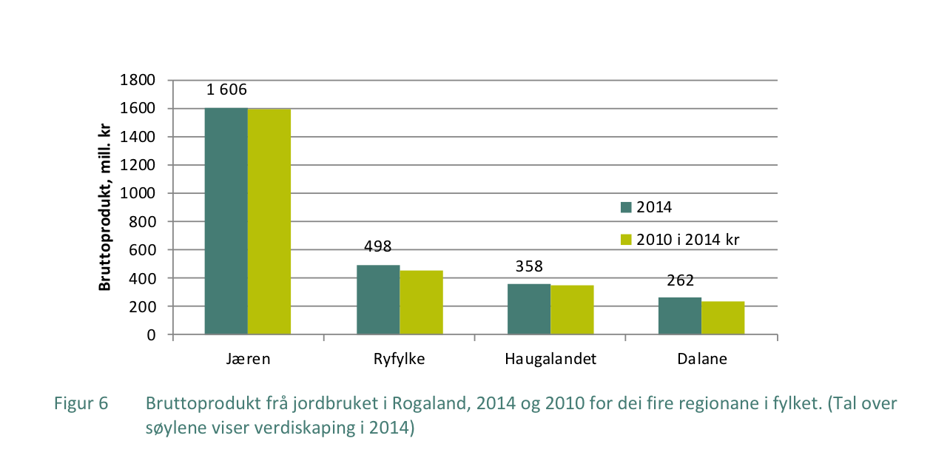


Slide 3

Kva er Ryfylke?
Jordbruk
Frukt og bær
Skogbruk
Havbruk
Industri
Stein og grus
Vasskraft
Reiseliv

Slide 4
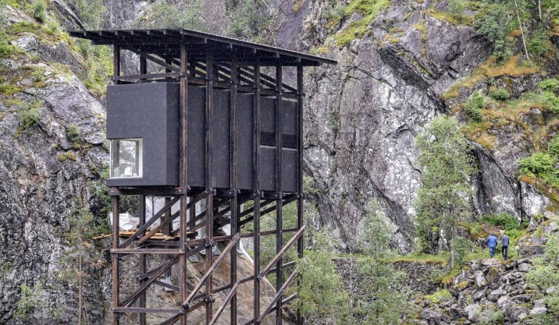
Kva er Ryfylke?
Vidaregåande skular
Vinterlandbruksskulen
Nynorsk
Kultur, kor, musikk, forfattarar, idrett, friluftsliv ……

Slide 5

Kva er Ryfylke?
Folket, innbyggjarane
Ressursgrunnlaget
Identiteten
Tilhøyret
Bulyst

Slide 6
Kva er viktig?
Tenester der folk bur: ein god skule, ei verdig omsorg
Kompetansemiljø, talsfolk, representantar, relasjonar, lokalt, regionalt og nasjonalt

Slide 7
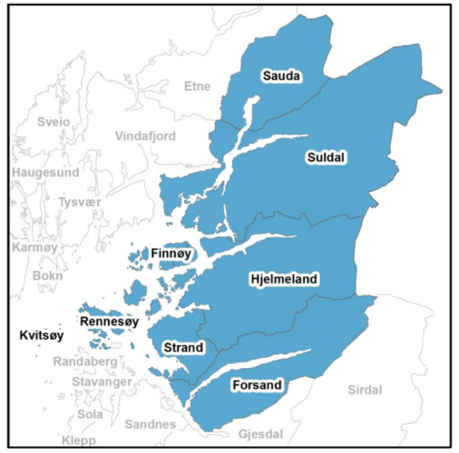
Kommunestrukturen?

Slide 8
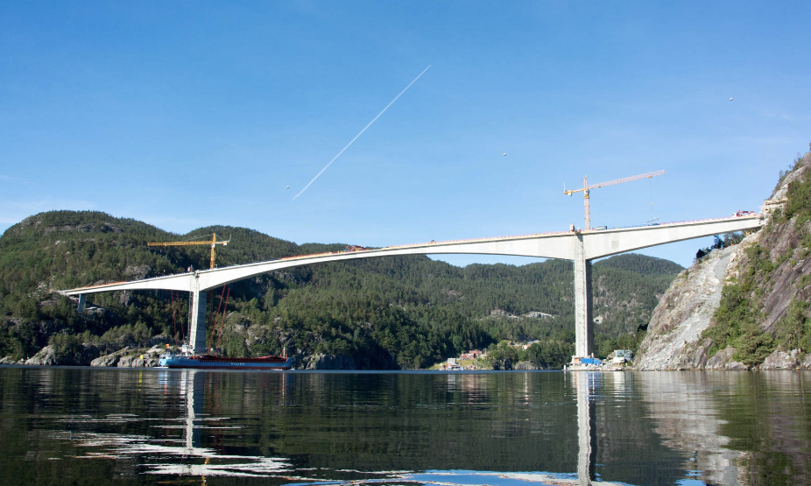
Kommunikasjonar?
Rv 13
Tausambandet
Høgsfjordsambandet
Lysefjordbrua
Rennfast
Finnfast
Jøsenfjordsambandet 15 min mellom avgangane
Sandsfjord bru
Ryfast
Rogfast

Slide 9
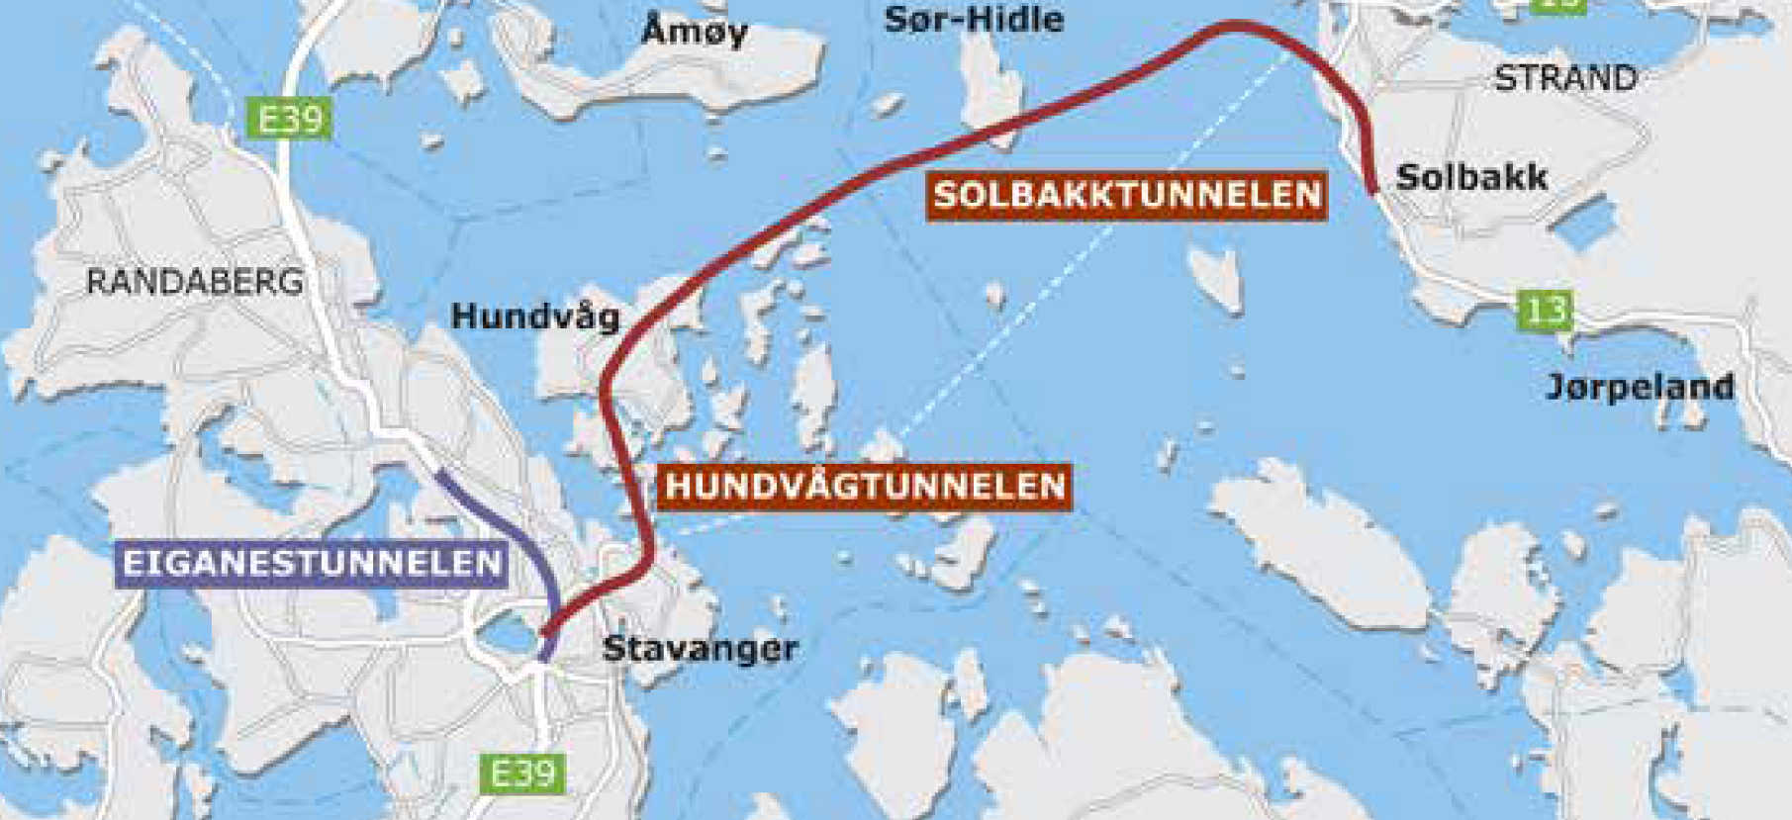
Kva skjer etter Ryfast?
Ryfast:
Fylkestinget, alle parti minus SV
Stortinget, alle parti minus FrP

Slide 10
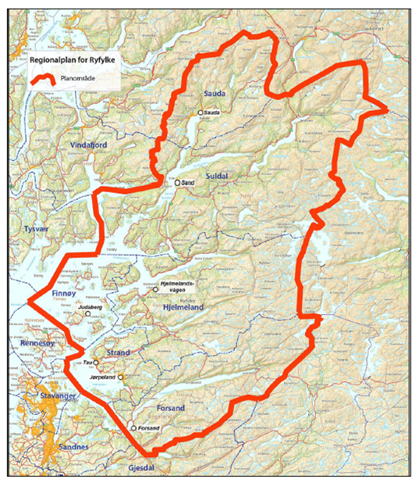
Regionalplan (ATP) for Ryfylke

Slide 11

Korleis forsterka Ryfylke?
Fragmentering eller styrka samspel?
Døme:
Sauda og Strand vidaregåande skular
Preikestolen, overrislande effekt

Slide 12
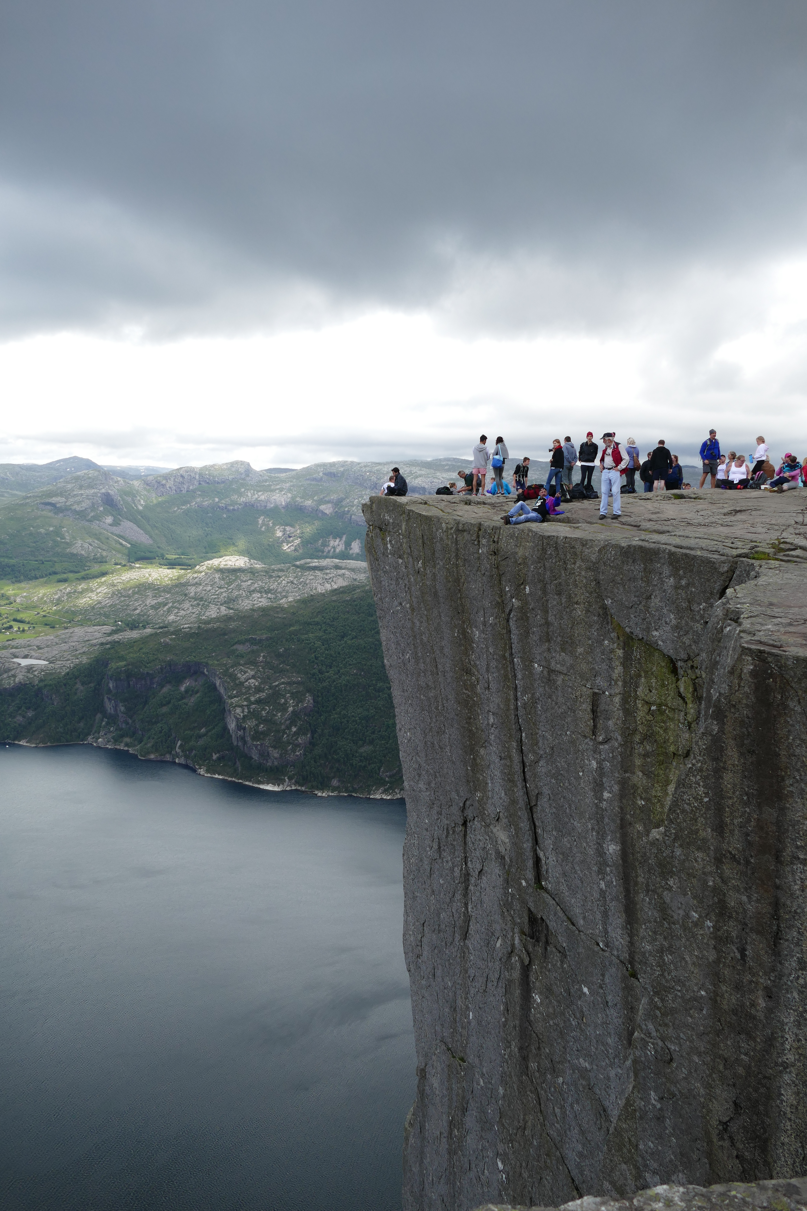
Preikestolen Nasjonalpark, er tida inne?
Kvifor har ikkje Rogaland nokon nasjonalpark?
Verkemidlar, verdiskapingsprogram
Status
Merksemd
Marknadsføring
Lokal forvalting
Samspel med privat kapital
Ringverknader

Slide 13
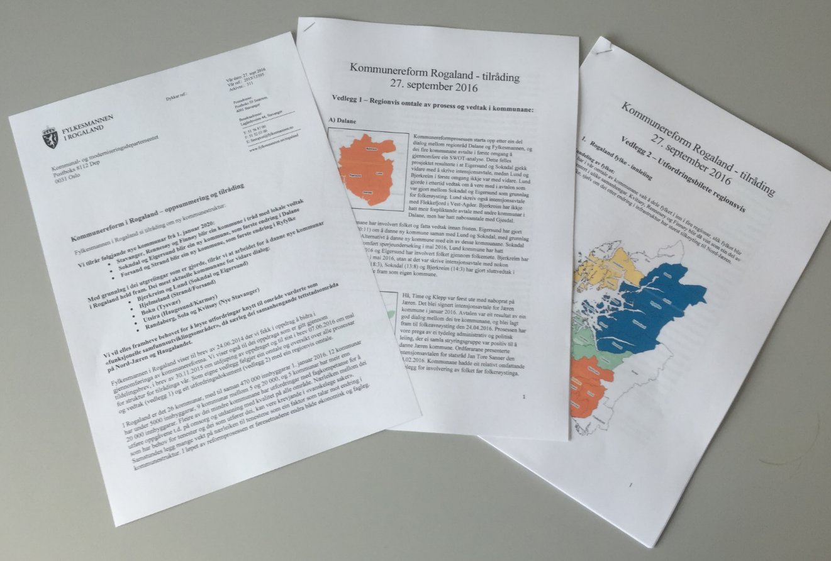
Kommunestruktur
Fylkesmannen si tilråding 27/9-2016 m/vedlegg

Slide 14
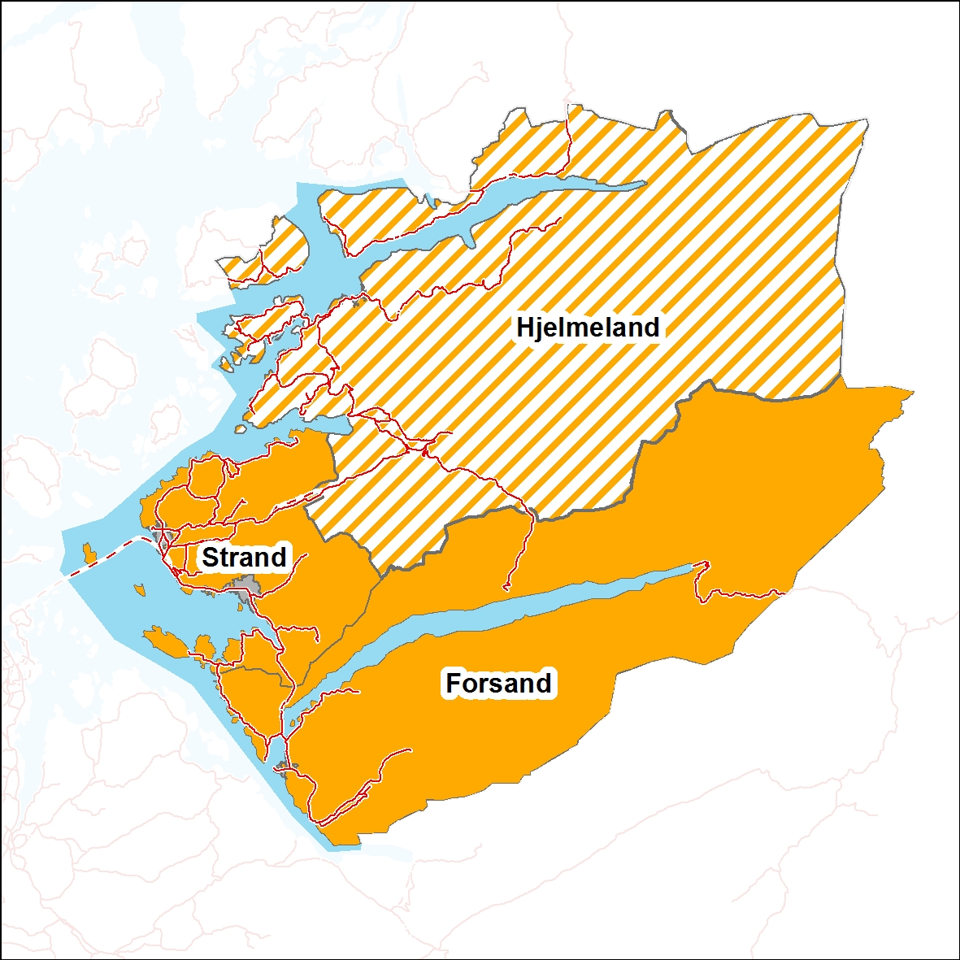
Løysing på sikt?

Slide 15
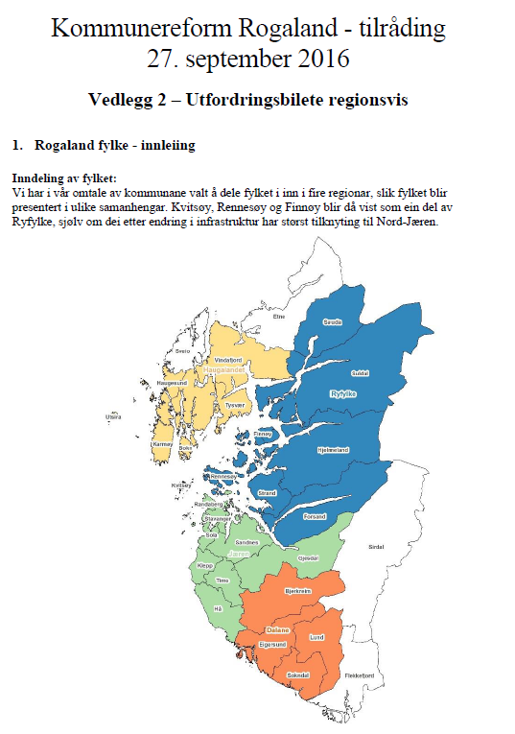
Vedlegg 2
Utfordringsbilete

Slide 16
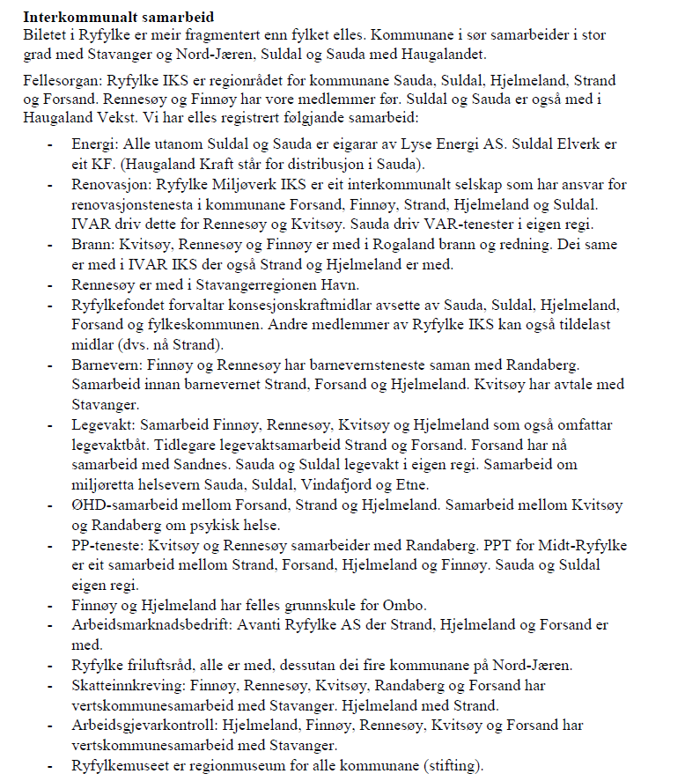
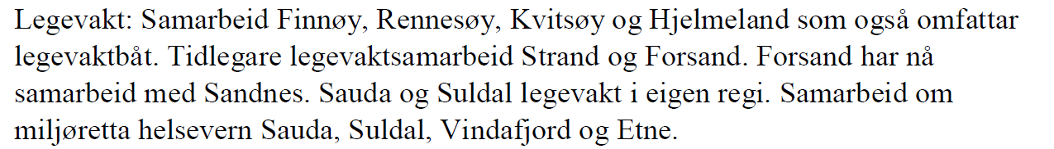
Ryfylke - samarbeid
S. 20

Slide 17

Interkommunalt samarbeid
Ryfylkerådet
Ryfylke IKS
Ryfylkefondet
Rogaland fylkeskommune

Slide 18
Kommunereform
Fylkesmannen skal gjera ei sjølvstendig vurdering, men:
«Stortinget har lagt til grunn at frivillighetsprinsippet skal gjelde, men at det likevel vil kunne være aktuelt i helt spesielle situasjoner der enkeltkommuner ikke må kunne stanse endringer som er hensiktsmessige ut fra regionale hensyn»
Fylkesmannen skal gi ei tilråding til Kommunal- og moderniseringsdepartementet.

Slide 19
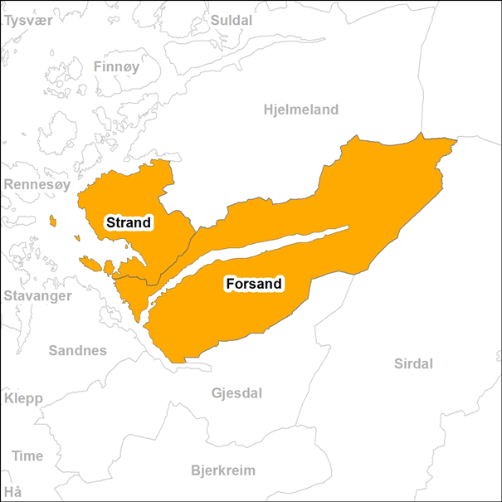
Kvifor Forsand og Strand?
Forsand har gjort vedtak om å ikkje halde fram som i dag
Forsand og Sandnes er ikkje ein hensiktsmessig struktur ut frå regionale omsyn
Kort avstand mellom Jørpeland og Forsand, langt mellom Sandnes og Forsand
Forsand og Strand har felles utfordringar innan reiseliv - Preikestolen
Stortinget har vedteke at Ryfast skal vere vegen mellom Ryfylke og Nord-Jæren
Forsand er ein integrert del av Ryfylke
Første steg mot meir endring i Ryfylke (Hjelmeland)?

Slide 20
Folkeviljen?
Folket: 300 spurde, 50 % sa ja til eit leiane spørsmål
Kommunestyret: 9-8 ja til Sandnes

Slide 21

Kommunereform prosess
Regionreform
Fylkesmannsreform
1. juli
1. oktober
Våren 2017
1. januar 2020 (nye kommunar)
Uansett kommunestruktur: Ryfylke må dra i lag, både for å utføra gode tenester og for å utøva rolla som samfunnsutviklar.

Slide 22
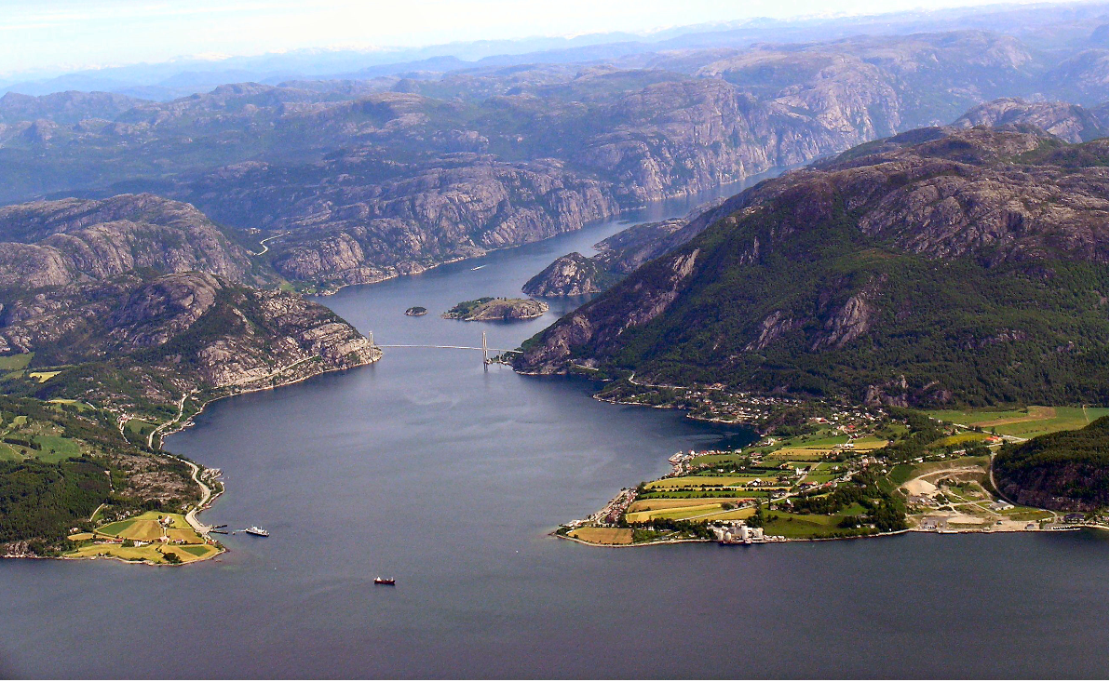
Potensialet er stort!

